Slide 1
Microcontroladores
Prof. Marcos Chaves
Introdução de interrupções - Externa e TIMER0
Fonte:

Slide 2
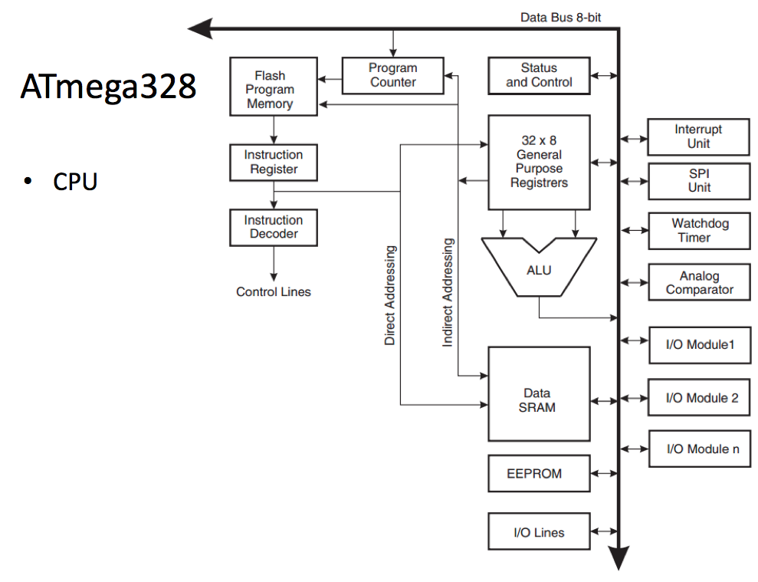

Slide 3
Interrupções
Até agora, o fluxo do programa é determinado apenas pelo programa principal
Problema
Alguns periféricos necessitam de um tempo para que possam executar suas tarefas
Este tempo era gasto fazendo nada - loop vazio - enquanto esperamos uma variável ou flag mudar de estado
Esta técnica utilizada até agora é denominada pooling

Slide 4
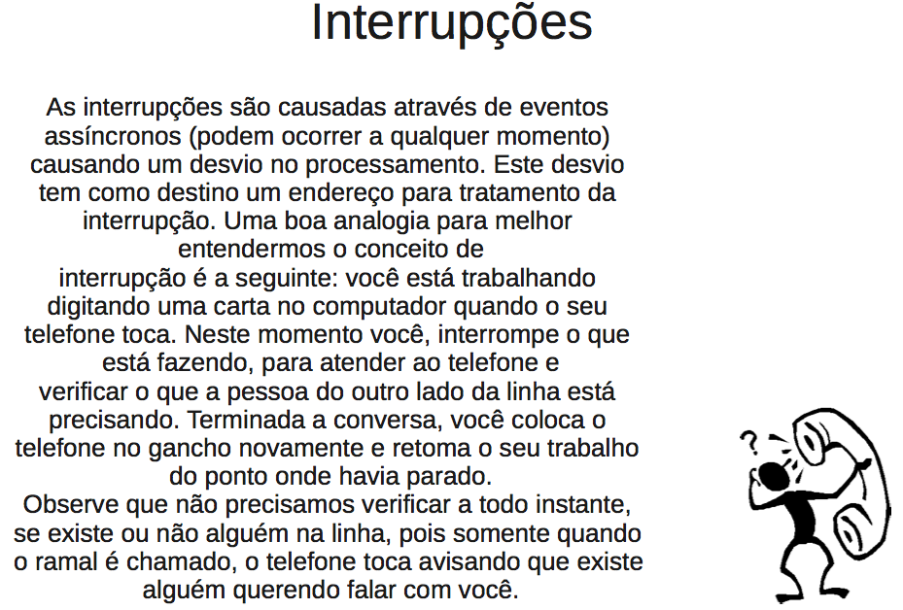

Slide 5
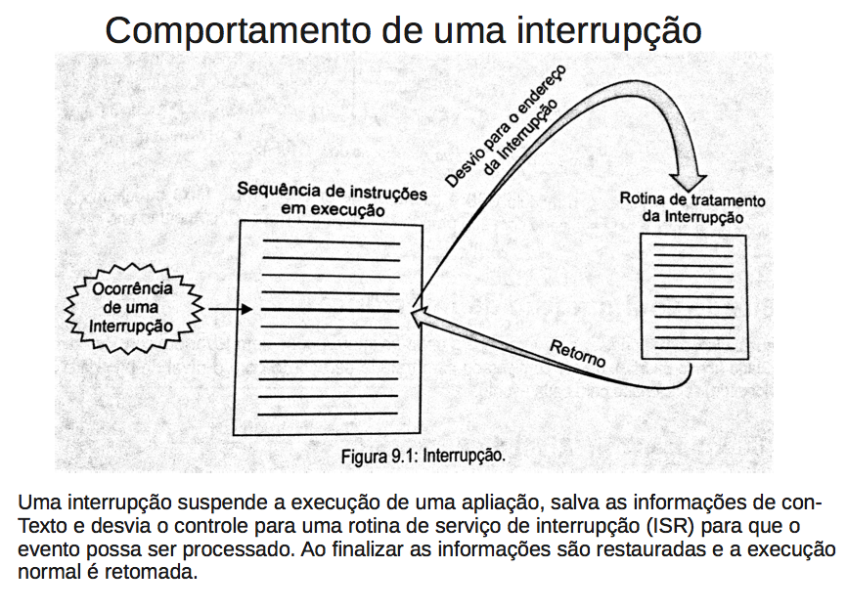

Slide 6
Interrupções
Solução: Interrupção
Desenvolver um sistema que nos avise quando uma determinada tarefa acabou
Este sistema deve ser acionado automaticamente
O fluxo do programa não deve ser alterado
O dispositivo/periférico em questão deve estar preparado para gerar uma interrupção

Slide 7
Interrupções
Acontece a
Interrupção
Início da ISR
Fim da ISR
Continua o fluxo
do programa
Programa
Principal
Rotina de
Interrupção
Programa
Principal
Latência da
Interrupção
Latência da
Interrupção
Tempo

Slide 8
Interrupções
Quando gerada uma interrupção o programa é paralisado e uma função de interrupção é executada
Exemplos:
Conversor AD: quando o resultado da conversão estiver disponível para leitura.
Porta B: quando algum dos bits configurados como entrada altera seu valor.
Timer 0: quando acontece overflow} em seu contador

Slide 9
Interrupções
A função que irá tratar da interrupção não retorna nem recebe nenhum valor
Cada compilador/microcontrolador possui um modo diferente de implementar a interrupção
Utilização de palavras chaves reservadas
Utilização de diretivas de pré compilação
Utilização de nomes de funções pré definidos
O framework Wiring, do Arduino, faz uso de estruturas de programação para esconder essa complexidade do programador
Isso é feito via função attachInterrupt()

Slide 10
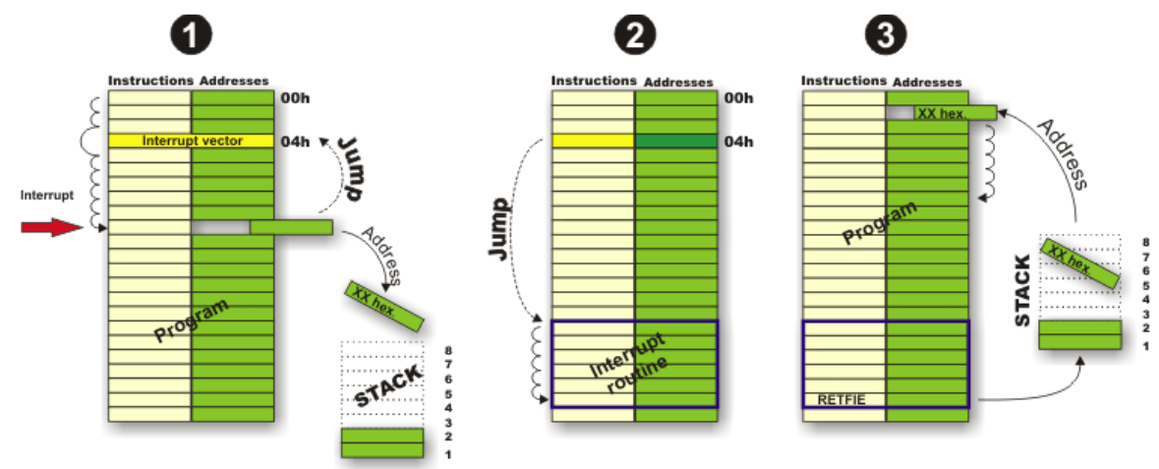
Fases de atendimento de uma interrupção
1 – Quando a interrupção ocorre, o programa principal é interrompido; O endereço atual é salvo na pilha (STACK); O contador de programa(PC) é carregado com o endereço do vetor de interrupção específica ativada.
2 – No endereço do vetor interrupção deve ocorrer a chamada da rotina da rotina de tratamento da interrupção (Interrupt routine).
3 – Ao final da rotina de interrupçÃo, o PC é carregado com o último endereço salvo na pilha, retornando ao ponto original do programa principal.

Slide 11
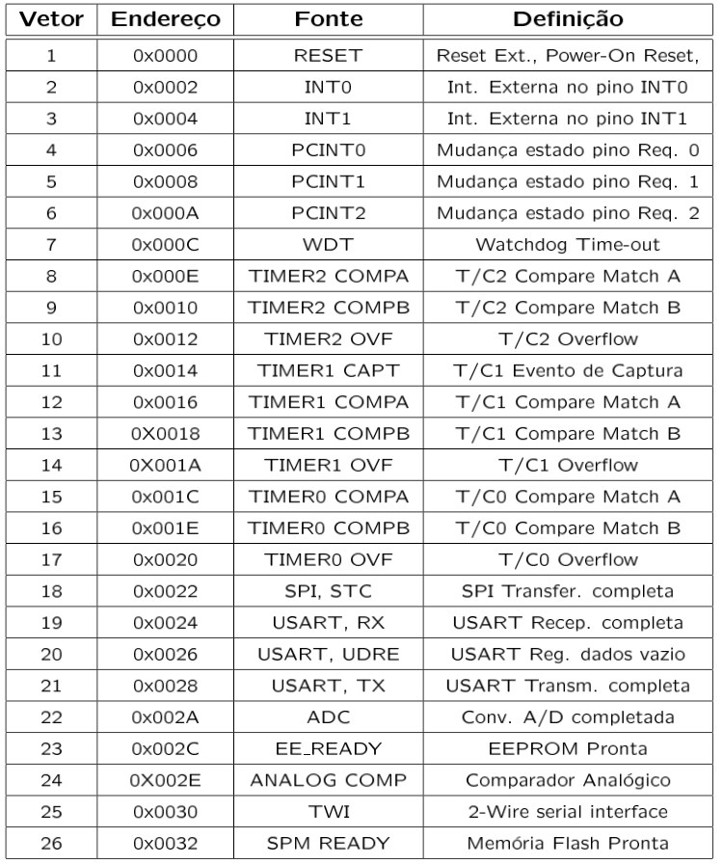
Interrupções no Atmega328

Slide 12
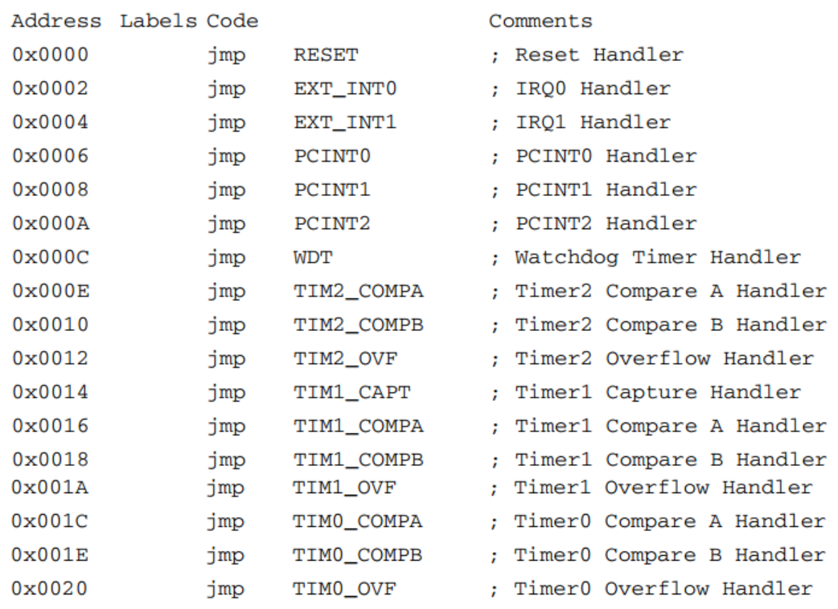
Vetores de Interrupções no Atmega328 em Assembly

Slide 13
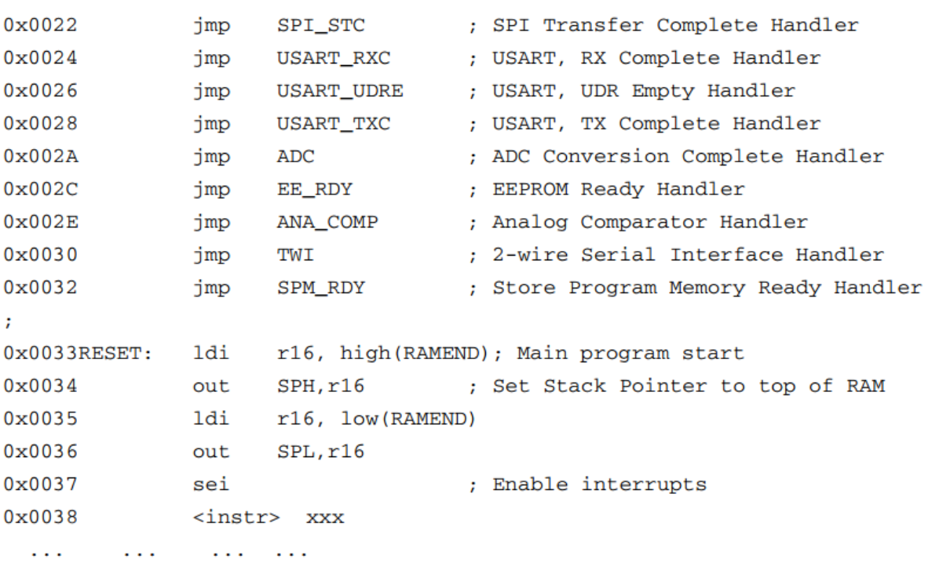
Vetores de Interrupções no Atmega328 em Assembly

Slide 14
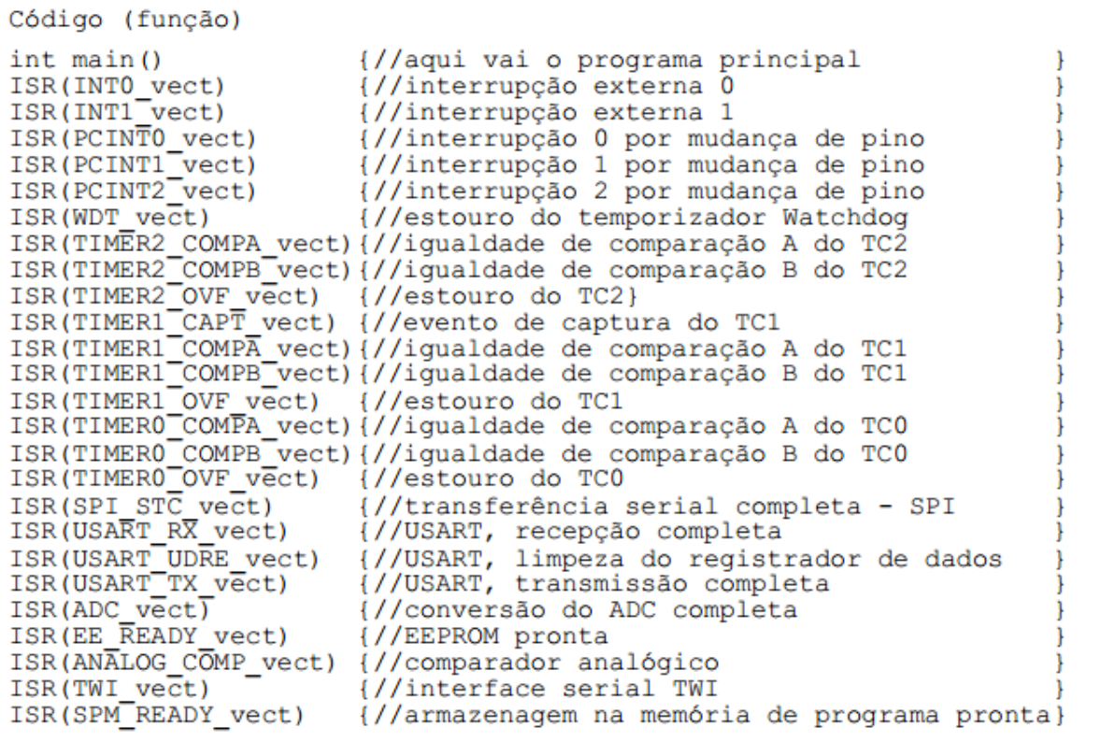
Vetores de Interrupções no Atmega328 em C

Slide 15
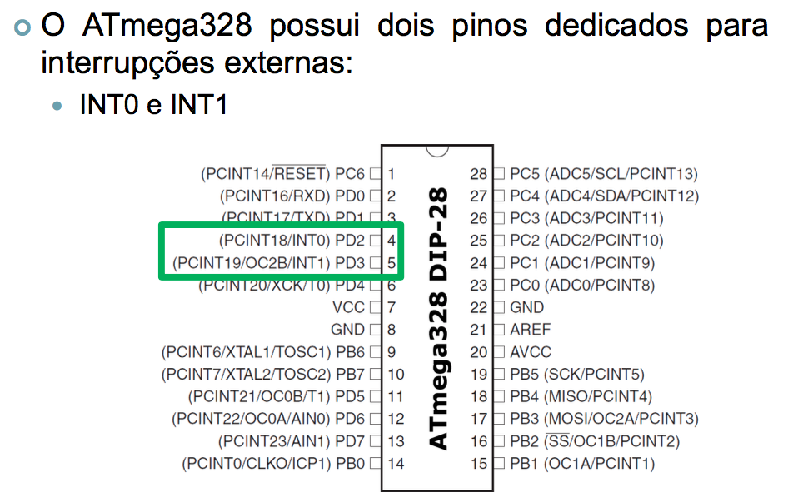

Slide 16
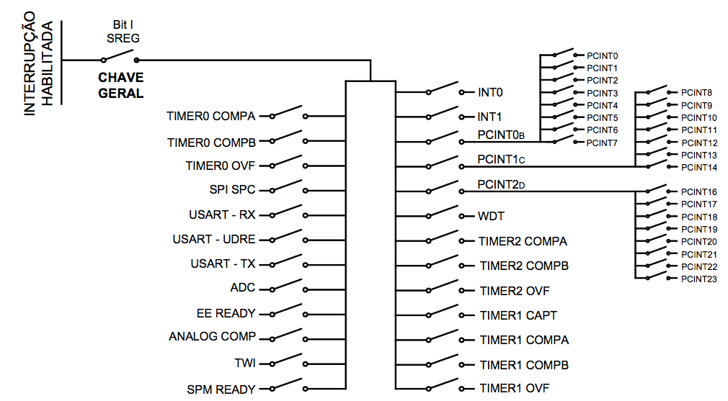
Interrupção

Slide 17
Interrupção Externa
EICRA, EIMSK
Sei()

Slide 18
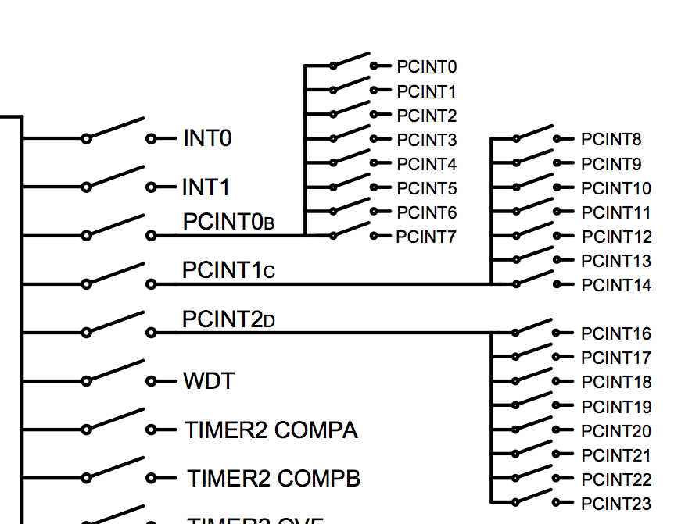
Interrupção Externa

Slide 19
void main ()
{
...
while (1)
{
...
...
...
}
}
int0
Interromper
ISR(INT0_vect)
{
....
...
cpl_bit(PORTB,0);
...
}
ENDEREÇO
pilha

Slide 20
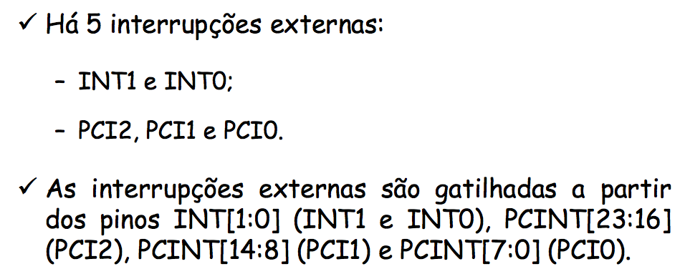
Registradores Interrupção Externa

Slide 21
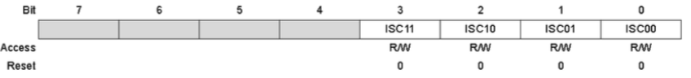
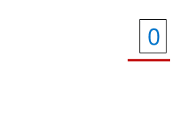
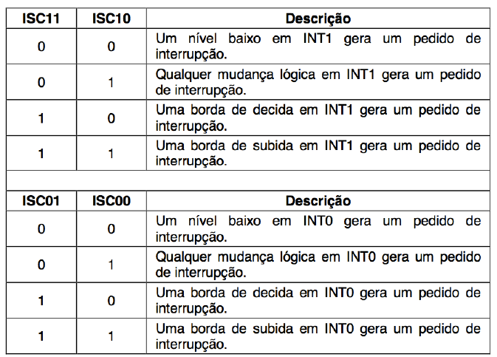
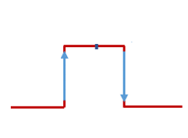
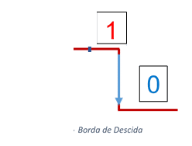
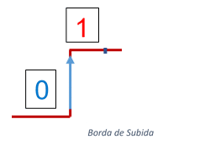
Interrupção INT0 E INT1 - Registrador EICRA

Slide 22
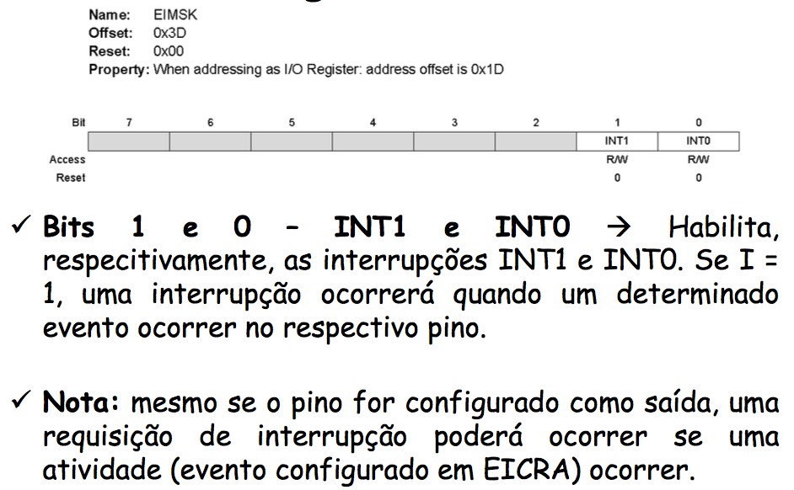
Registradores Interrupção Externa EIMSK

Slide 23
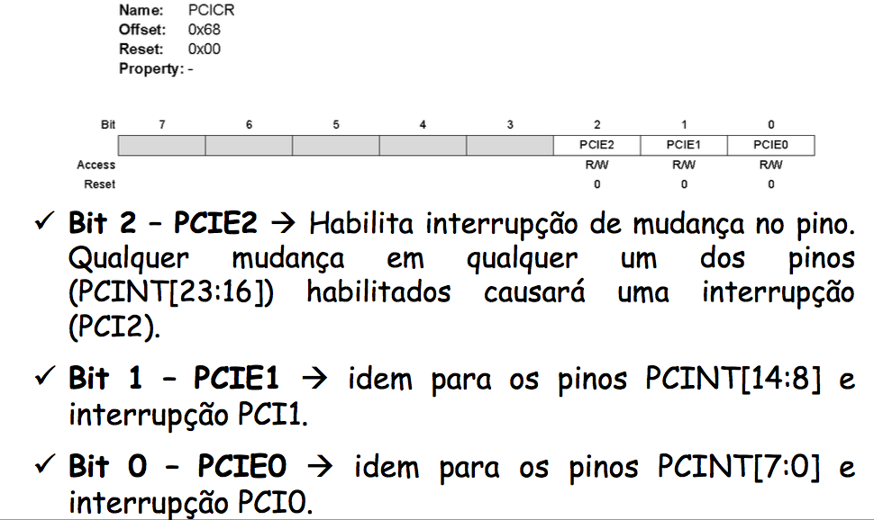
Registradores Interrupção Externa PCICR

Slide 24
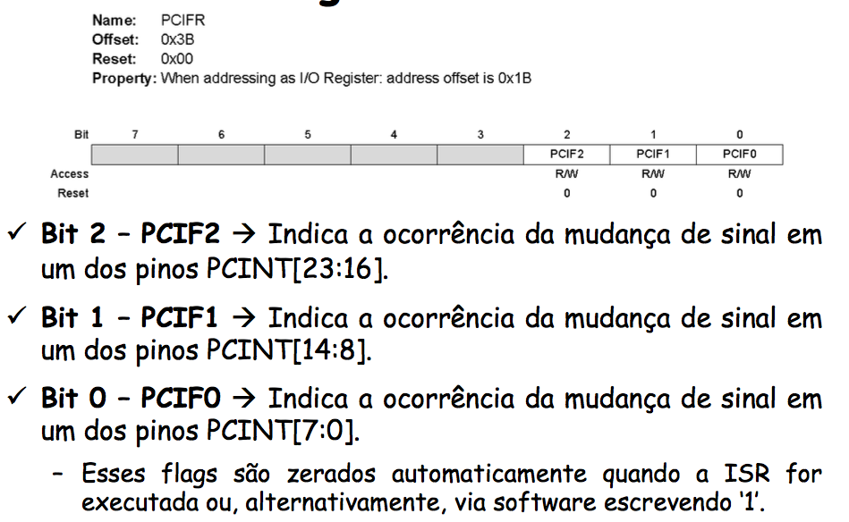
Registradores Interrupção Externa PCIFR

Slide 25
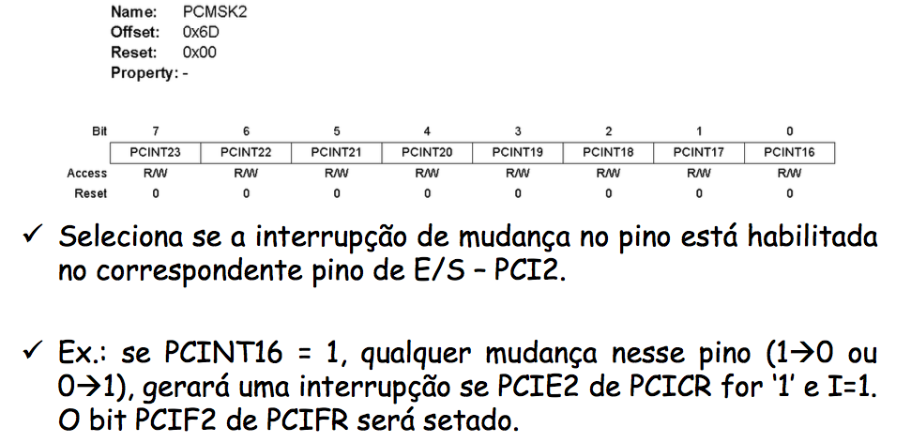
Registradores Interrupção Externa PCMSK2

Slide 26
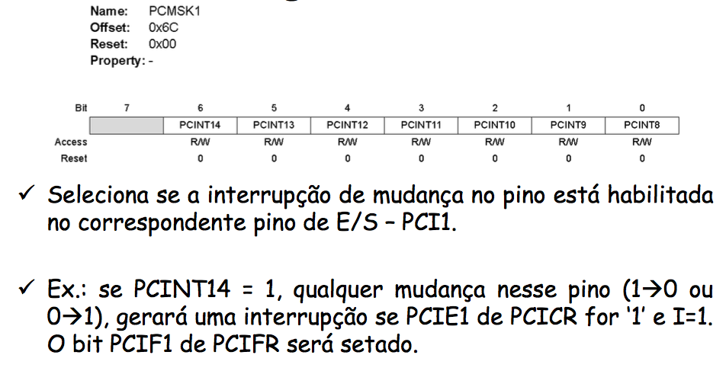
Registradores Interrupção Externa PCMSK1

Slide 27
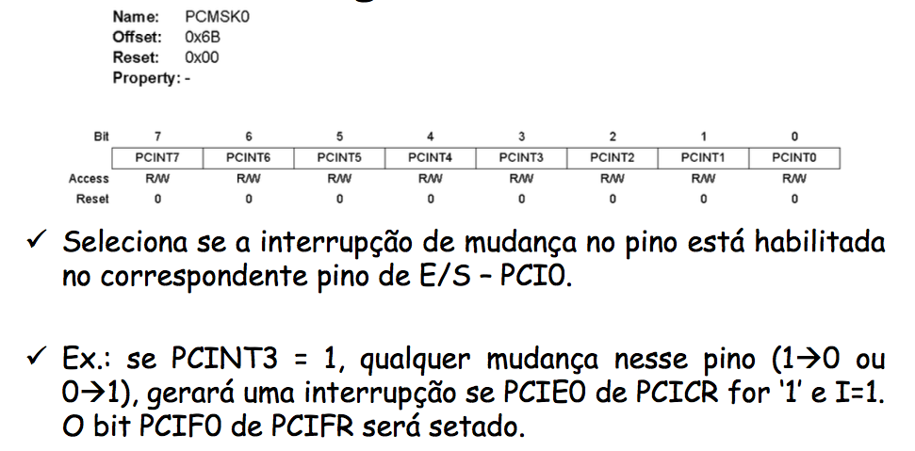
Registradores Interrupção Externa PCMSK0

Slide 28
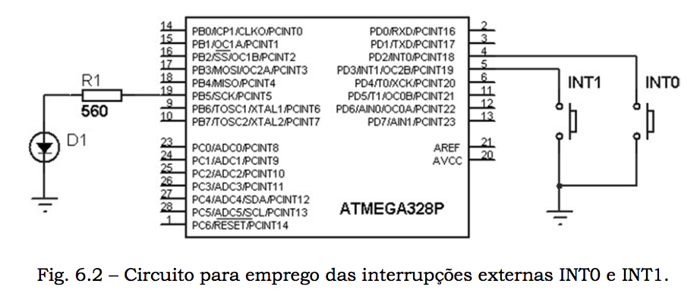
Exemplo de uma operação das duas interrupções externas, INT0 e INT1
p. 166

Slide 29
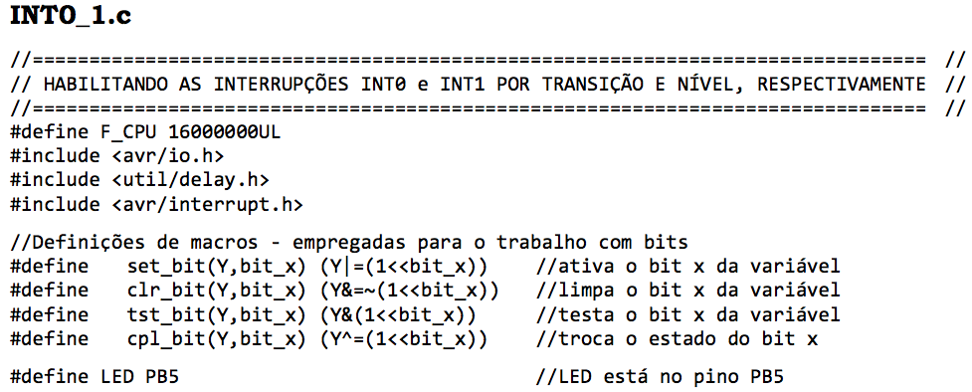

Slide 30
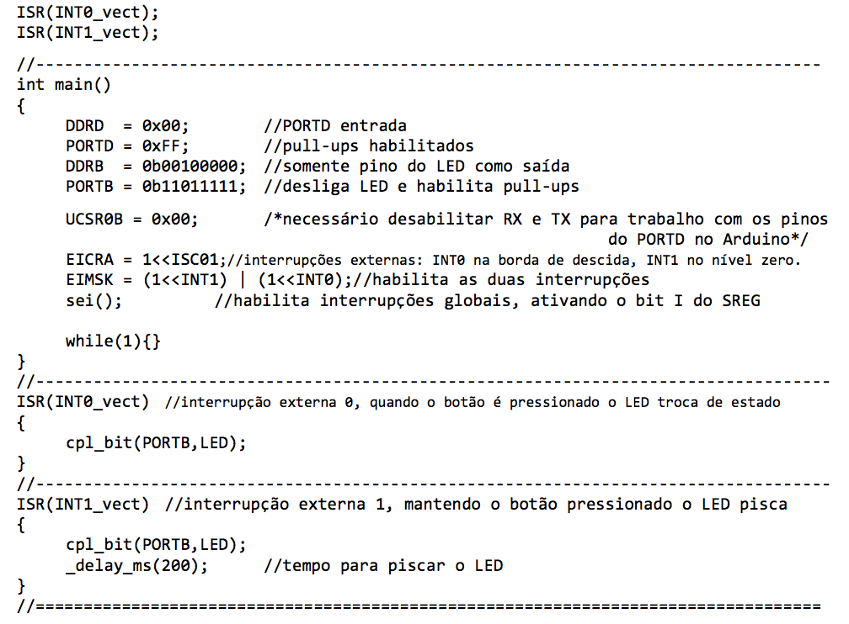

Slide 31
Interrupção Externa
EICRA, EIMSK
Sei()

Slide 32
Interrupções no Atmega328

Slide 33
Vetores de Interrupções no Atmega328 em C

Slide 34
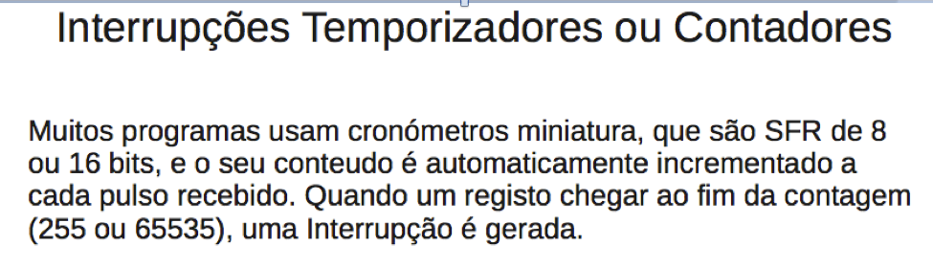
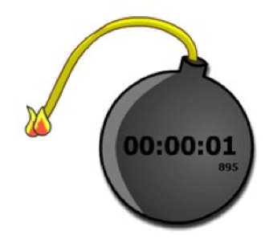

Slide 35
clock
void main ()
{
TCCR0B = 0b00000011;
sei();
while (1)
{
...
...
...
}
}
255
OVERFLOW
: prescaler
T=1/16000000=62,5ns
TCNT0
=255
0
TEMPO_OVERFLOW=62,5ns*(255+1)*1024=16,384ms
ISR(TIMER0_OVF_vect)
{
cpl_bit(PORTB,0);
}
ENDEREÇO
pilha

Slide 36
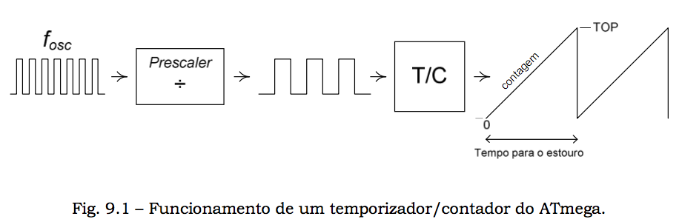
FUNCIONAMENTO TEMPORIZADOR COM PRESCALER

Slide 37
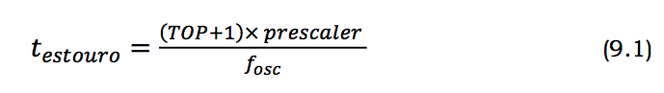
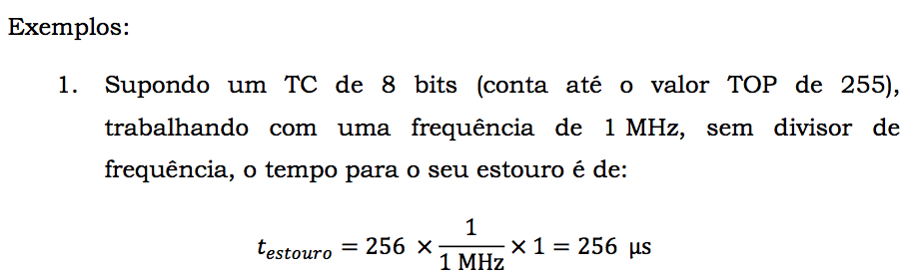
TEMPO DE ESTOURO:

Slide 38
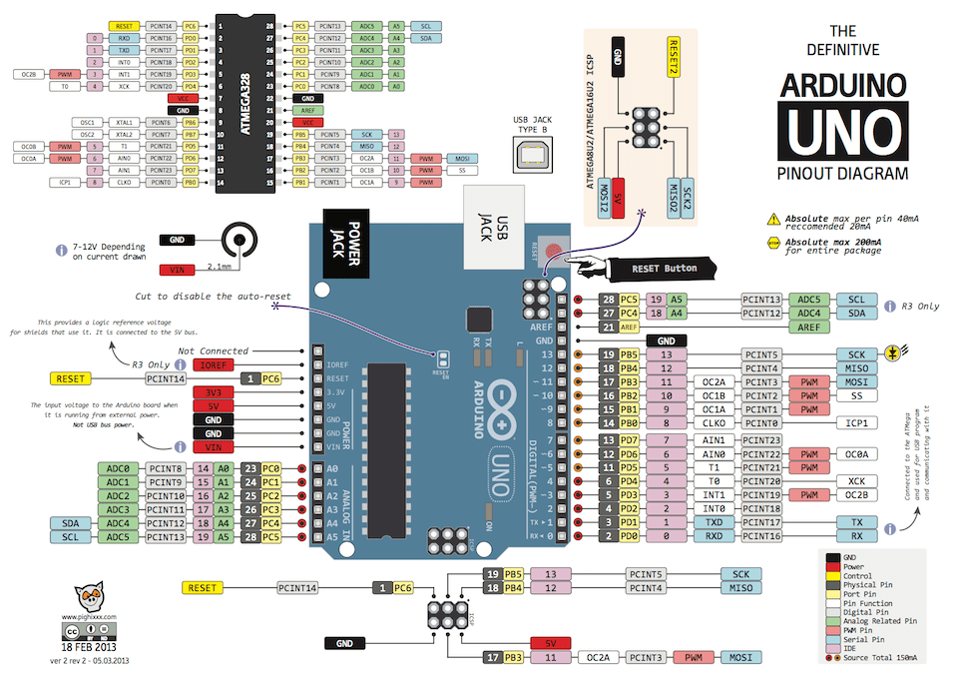

Slide 39
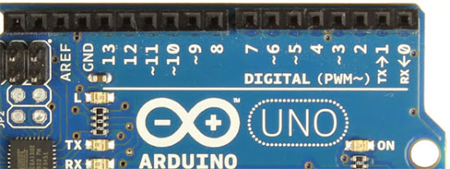
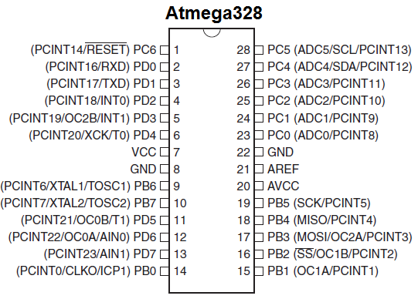
Pinos PWM (OCxA e OCxB)
Timer 0:
PD6: OC0A
PD5: OC0B
Timer 1:
PB1: OC1A
PB2: OC1B
Timer 2:
PB3: OC2A
PD3: OC2B

Slide 40
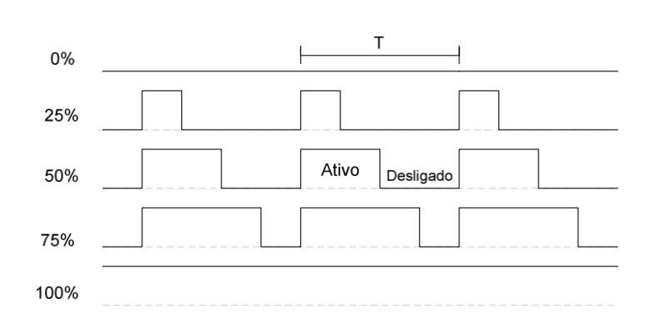
PWM

Slide 41
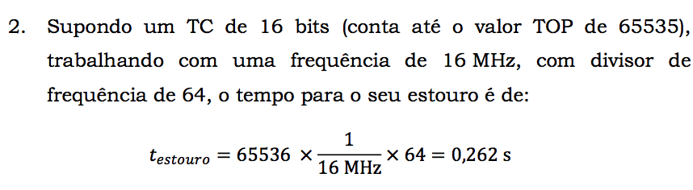
TEMPO DE ESTOURO:

Slide 42
Timer 0
Temporizador ou Contador
Se a origem do sinal de clock é o Temporizador de Pre-Divisão, a operação do T/C0 será como Temporizador;
Se a origem deste sinal de clock é o pino T0, a operação será como Contador de Eventos;
A seleção do modo de operação, é feita através dos bits: CS02, CS01, e CS00.

Slide 43
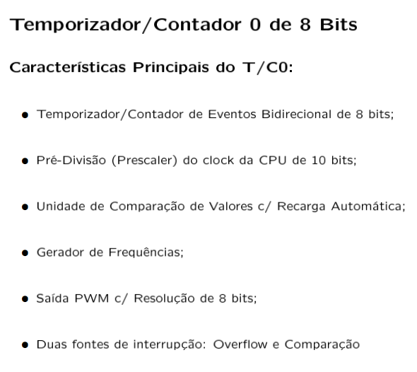

Slide 44
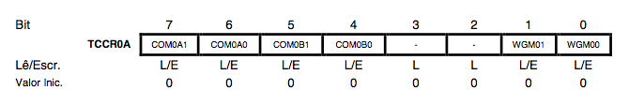
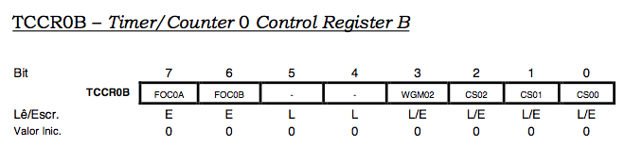
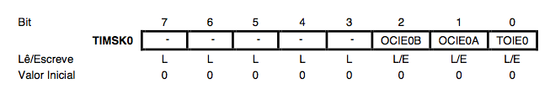
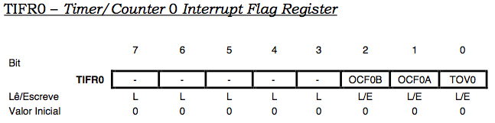
^{9.3.1 REGISTRADORES DO TC0}
O controle do modo de operação do TC0 é feito nos registradores TCCR0A e TCCR0B (Timer/Counter Control 0 Register A e B).

Slide 45
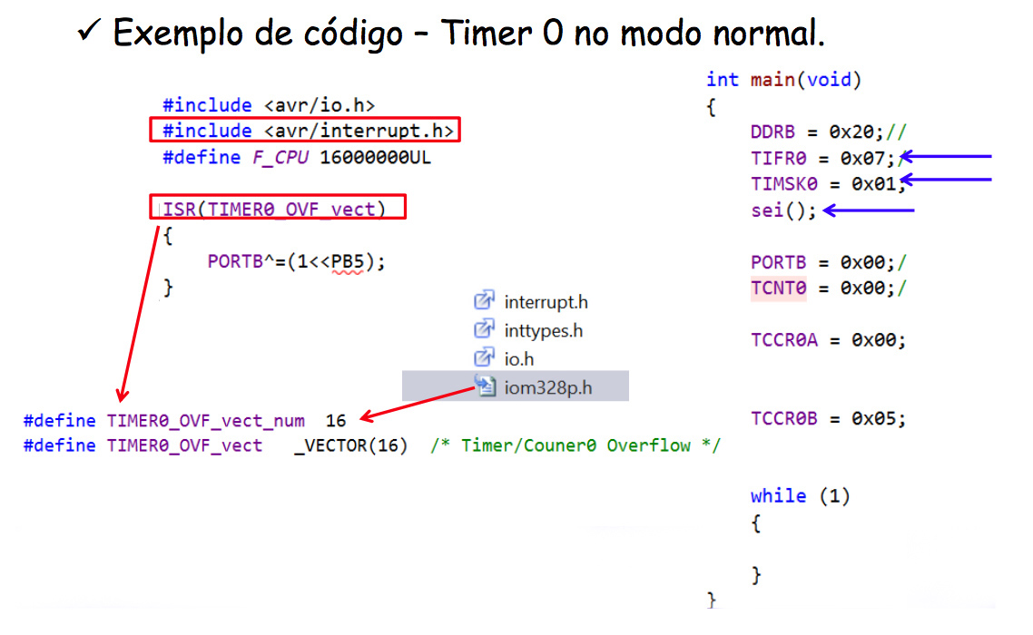
TIMER 0

Slide 46
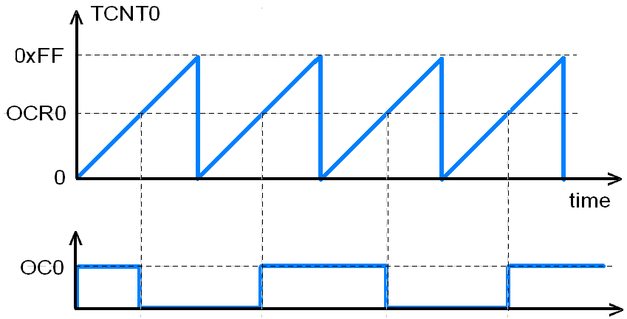
Timer 0 - Modo Normal:
Contagem crescente até valor máximo (255), sem recarga automática;
– O contador sempre incrementará;
– Interrupção quando atingir o topo;
– Interrupção quando TCNT == OCR;
– Pode setar/resetar/toggle o pino OC quando TCNT == OCR;

Slide 47
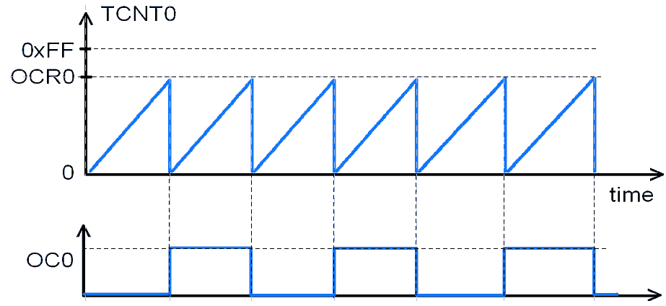
Timer 0 - Modo CTC
: O contador sempre incrementará;
– Recomeça a contagem quando TCNT == OCR;
– Usado para geração de onda quadrada no pino OC (quando habilitado como pino de saída);
– Adequado para aplicações regulação de potência, retificação e outras usando DACs;

Slide 48
Sinal de PWM
Um sinal PWM é uma onda quadrada com período definido
Onda quadrada é um sinal que permanece num nível baixo durante um tempo e num nível alto durante um tempo.
Um sinal de clock é um tipo de onda quadrada
No PWM os tempos em nível baixo/nível alto são complementares.
O controle do PWM visa, principalmente, controlar esses tempos
A razão entre o tempo ligado e o tempo do ciclo é conhecida como duty cicle

Slide 49
Sinal de PWM (exemplo)

Slide 50
Sinal de PWM x Saída Analógica
Vantagens
Mais barato que uma saída analógica
Pode ser transformado numa saída analógica através de um filtro passa baixa
Para algumas situações o filtro não é necessário
Quando o dispositivo a ser controlado já possui um filtro passa baixa, normalmente por causa da sua construção física. Ex: aquecimento por resistências
Desvantagens
Não é uma saída analógica

Slide 51
Sinal de PWM x Saída Analógica

Slide 52
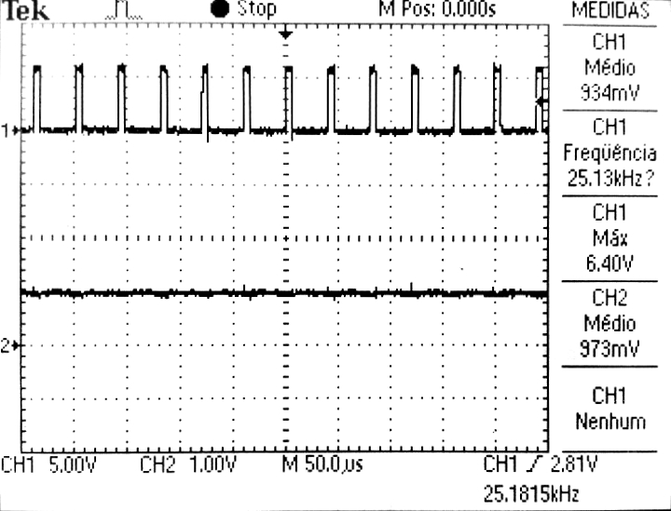
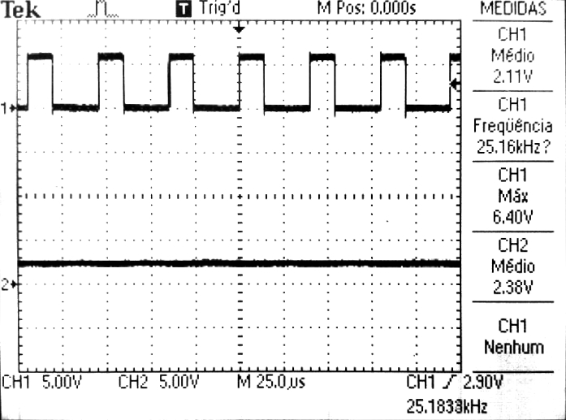
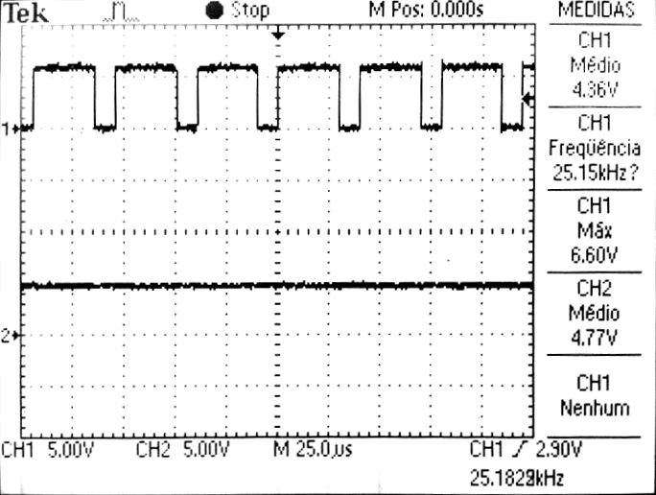
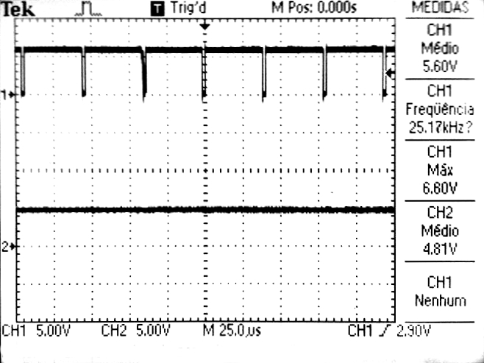
Conversão PWM em analógico

Slide 53
Soft PWM
Inicialização do terminal de saída
Escolha do tempo de ciclo
Escolha do duty cycle
Liga-se a saída e inicia-se contagem de tempo
Quando o tempo for maior que o duty cycle desliga a saída
Quando o tempo acabar retorna ao passo 4

Slide 54
PWM por hardware
memória
reinicia
início
VCC
controle
>
reiniciar
>
ligar
GND

Slide 55
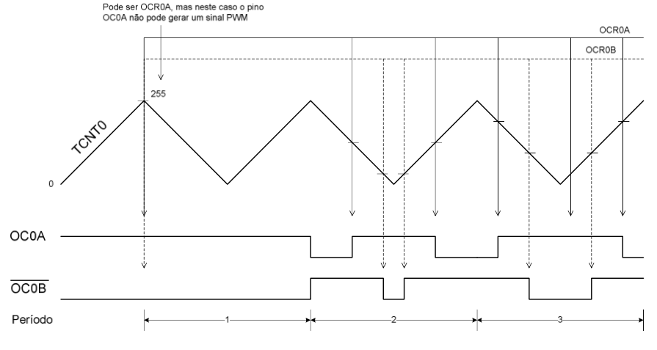
Timer 0 - PWM Corrigido em Fase
: Geração de sinal PWM no pino OC0, onde se obtém um sinal PWM com fase corrigida. É baseado na contagem crescente e decrescente do TCNT0

Slide 56
Timer 0 - Modo PWM Rápido
Permite a geração de um sinal PWM de alta frequência. O contador conta de zero até o valor máximo e volta a zero. Na comparação (invertida ou não invertida) Os pinos OCR0A e OCBR0B geram sinal PWM invertendo na igualdade da comparação e no reinício da contagem.
TCNT0
0xFF
255
OCR0A
Registrador
OCR0A=200
0
time
Pino
0C0A
time

Slide 57

Timer 0 - Modo PWM Rápido
: Geração de sinal PWM no pino OC0, c/ frequências de PWM cerca de duas vezes mais altas, que no PWM Corrigido em Fase;

Slide 58
Timer 0 - Modo PWM Corrigido em fase
Permite a geração de um sinal PWM. O contador conta de zero até o valor máximo e descrece com mesmo período. Na comparação (invertida ou não invertida) os pinos OCR0A e OCBR0B invertem na igualdade gerando o sinal PWM.
TCNT0
0xFF
255
OCR0A
Registrador
OCR0A=200
0
time
Pino
0C0A
time

Slide 59

Timer 0
Arquitetura
Timer 0

Slide 60


Slide 61


Slide 62


Slide 63


Slide 64


Slide 65


Slide 66


Slide 67


Slide 68


Slide 69
Características dos timers 0, 1 e 2
Todos os temporizadores do Atmega 328 possuem seleção individual, tanto para a fonte do relógio quanto para seu prescaler.
Timer 0 e Timer 1
Os temporizadores 0 e 1 permitem oito configurações de relógio: desligado, relógio principal sem prescaler, relógio principal com prescaler de 8, 64, 256 e 1024 e o pino externo (T0 e T1) na borda de subinda e descida.
Timer 2
O temporizador 2 também permite oito configurações de relógio: desligado, relógio principal sem prescaler, relógio principal com prescaler de 8, 64, 256 e 1024. Este temporizador não permite fonte de relógio baseado em pino externo.

Slide 70
Recursos de utilização das interrupções
Monitoramento de periféricos
Geração de sinais PWM
Contagem de eventos externos
Organização de tempos de execução de funções (PROCESSOS)

Slide 71
Arquiteturas de software embarcado
É sempre interessante definir uma arquitetura para o software
Dependendo dos requisitos do sistema pode-se usar desde uma programação voltada apenas para a aplicação até um sistema operacional
Dentre as técnicas mais simples utilizadas em baremetal
One single loop
Interrupt control system
Cooperative multitasking

Slide 72
One single loop

Slide 73

One single loop

Slide 74
One single loop
Consiste em um loop infinito dentro do qual todas as tarefas são executadas
Apenas as rotinas de inicialização acontecem antes dele
Programação é mais simples
Dificuldade de garantir requisições temporais
Escalabilidade, reuso e manutenção prejudicados
Notes:
Quando a plataforma a ser utilizada apresenta poucos recursos, principalmente no quesito de memória, a utilização de um sistema operacional pode ser inviabilizada. É comum os sistemas operacionais consumirem alguns kb de memória. O FreeRTOS, por exemplo, exige um mínimo de 5 kb. Alguns sistemas mais complexos como o VxWorks podem alcançar dezenas ou centenas de kb, inviabilizando seu uso em sistemas com apenas alguns bytes de ROM/Flash.

Slide 75
Exemplo
void main (void){
//declaração das variáveis
int ia, ib, ic;
//inicialização dos periféricos
InicializaTeclado();
InicializaLCD();
for(;;){
//chamada das tarefas
ia = LerTeclas();
MudaDigito(ia,0);
//tem que ser executado pelo menos a cada 10(ms)
AtualizaDisplay();
DebounceTeclas();
}
}

Slide 76
Exemplo com problemas!
void main (void){
//declaração das variáveis
int ia, ib, ic;
float fa, fb, fc;
//inicialização dos periféricos
InicializaTeclado();
InicializaLCD();
for(;;){
//chamada das tarefas
ia = LerTeclas();
EnviaDados(ia);
MudaDigito(ia,0);
//tem que ser executado pelo menos a cada 10(ms)
AtualizaDisplay();
DebounceTeclas();
//não cumpre o tempo devido ao excesso de atividades
ic = RecebeSerial();
fa = 2.0 * ic / 3.14;
EnviaSerial(fa & 0x00FF);
EnviaSerial(fa >> 8);
}
}

Slide 77
Máquina de estados em C
void main(void){
char slot;
//Inicializa...
for(;;){ //início do loop infinito
//******************** top-slot **********************
//*********** início da máquina de estado ************
switch(slot){
case 0:
LeTeclado(); slot = 1; break;
case 1:
AtualizaDisplay(); slot = 2; break;
case 2:
RecebeSerial(); slot = 3; break;
case 3:
AtualizaDisplay(); slot = 4; break;
case 4:
EnviaSerial(); slot = 5; break;
case 5:
AtualizaDisplay(); slot = 0; break;
default:
slot = 0; break;
}
//************ fim da máquina de estado **************
//****************** bottom-slot *********************
} //fim loop infinito (!?)
}

Slide 78

Outro modo de ver o single loop

Slide 79
Cuidados
Velocidade de execução do loop principal
Difícil calculo da duração
Previsão de todas as opções
Leitura de valores/recepção de dados
Travamento de uma função do sistema
Atraso na resposta de eventos
Pouco escalável
Notes:
Apesar das vantagens aparentes, este é um modelo que deve ser usado com cautela. A velocidade de execução do loop principal é dependente das funções implementadas e qualquer alteração pode modificar este tempo. Assim é praticamente impossível utilizar a frequência de execução para realizar alguma tarefa temporal.
No entanto, o maior problema com esta arquitetura é a criação de rotinas que envolvam leituras de informação ou execuções periódicas. Em geral as leituras envolvem algum tipo de atraso, como a conversão de um sinal analógico ou a recepção de uma mensagem. O problema com as execuções periódicas, é que nem sempre o loop tem tempo constante, podendo variar seu período a cada execução. Mesmo quando o loop apresenta uma constância, o cálculo deste tempo não é simples de fazer, além de se alterar com cada nova adição ou remoção de código e funcionalidade.
Outro problema é a possibilidade de travamento do sistema. Se alguma das funções entrar num loop infinito, ou em qualquer condição de deadlock, o sistema inteiro ficará paralisado.

Slide 80
Interrupt control system
Visa resolver o problema das restrições temporais
Apenas alguns sub-sistemas podem ser operados via interrupção
Os demais sistemas operam no loop principal
Facilita a expansão do sistema, já que as interrupções não dependem do loop principal
Ótima alternativa para sistemas que tem como requisito o baixo consumo de energia
Notes:
Entre as soluções disponíveis para resolver estes problemas, uma se destaca: as interrupções. Elas permitem que uma função pré-definida seja executada sempre que um evento acontecer. Assim, é possível programar um sistema de modo que ele responda aos eventos e não apenas execute operações de modo sequencial. No entanto, é necessário que o hardware tenha suporte às interrupções. Entre as interrupções mais comuns implementadas pelos fabricantes temos:
Temporizadores/relógios: Acontece em tempos pré-definidos;
Entradas digitais: Sempre que há mudança no valor de uma porta ou de um terminal;
Entradas analógicas: Quando o processo de conversão terminou;
Comunicação: Na recepção de uma mensagem/byte ou quando o sistema está disponível para enviar uma informação.
Além das interrupções geradas pelos periféricos internos, alguns fabricantes oferecem a possibilidade de gerar uma interrupção por um evento externo, disponibilizando um terminal especificamente para isso.

Slide 81
Interrupt control system
O programa principal é interrompido e uma função pré definida é executada
O programa principal não percebe a pausa
Redução do tempo de resposta aos eventos
O tempo para responder a um determinado evento é o menor possível utilizando um microcontrolador
As funções devem ser curtas.
Deixar o processamento pesado para o loop principal
Notes:
No desenvolvimento orientado à interrupções, as funcionalidades do sistema são codificadas em funções que são executadas como resposta aos eventos. Esta abordagem reduz drasticamente a latência na resposta aos eventos. No entanto, alguns cuidados devem ser tomados.
A interrupção pausa o fluxo do programa principal, executa a função pré-definida e retorna. Com exceção do tempo transcorrido, o programa principal não percebe a pausa. Se a interrupção for algo recorrente, como uma função de controle temporizada, o tempo gasto na interrupção pode fazer com que o loop principal seja executado muito lentamente, ou até mesmo não seja executado.
De modo geral, é importante que as funções que serão executadas nas interrupções sejam breves. Sempre que possível, deixe o processamento pesado no programa principal.

Slide 82
Interrupt control system
O desenvolvimento do sistema pode ser simplificado em 3 etapas:
Atender as interrupções;
Processar o resultado das interrupções no loop principal;
Se não houver nada a ser processado entrar em modo de baixo consumo de energia.
Notes:
Outra grande vantagem do uso da interrupção é a possibilidade de se utilizar o modo de baixo consumo de energia de modo simples. Como todas as ações no exemplo citado são executadas apenas quando há uma interrupção o sistema pode pausar o processamento enquanto não houver uma mensagem disponível no buffer. Sendo o sistema inteiro orientado à eventos que geram interrupção, ele automaticamente sairá do modo de baixo consumo sempre que algum evento importante acontecer.

